Slide 1
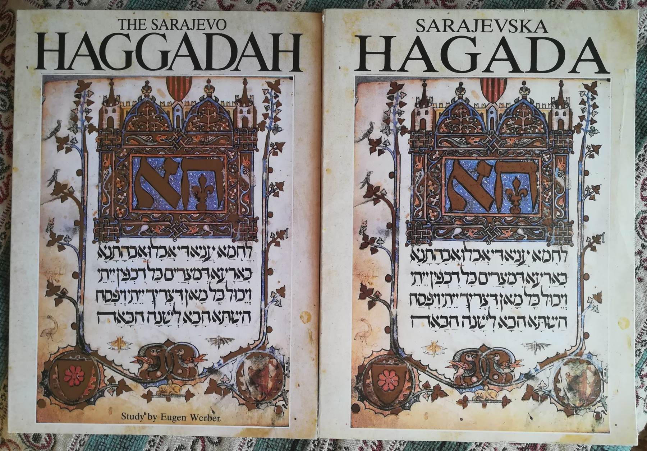
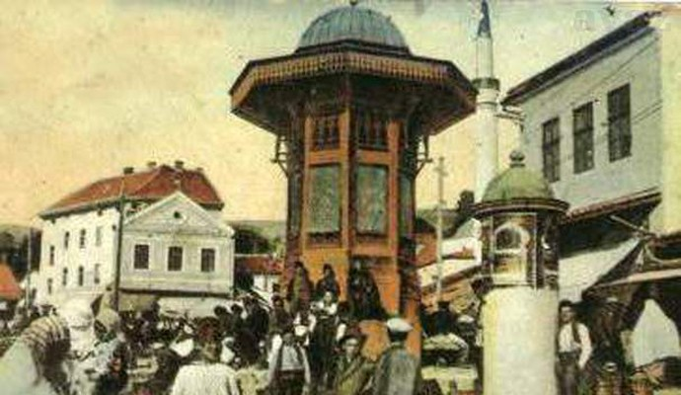
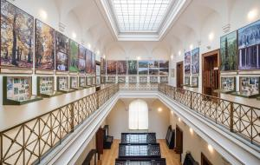
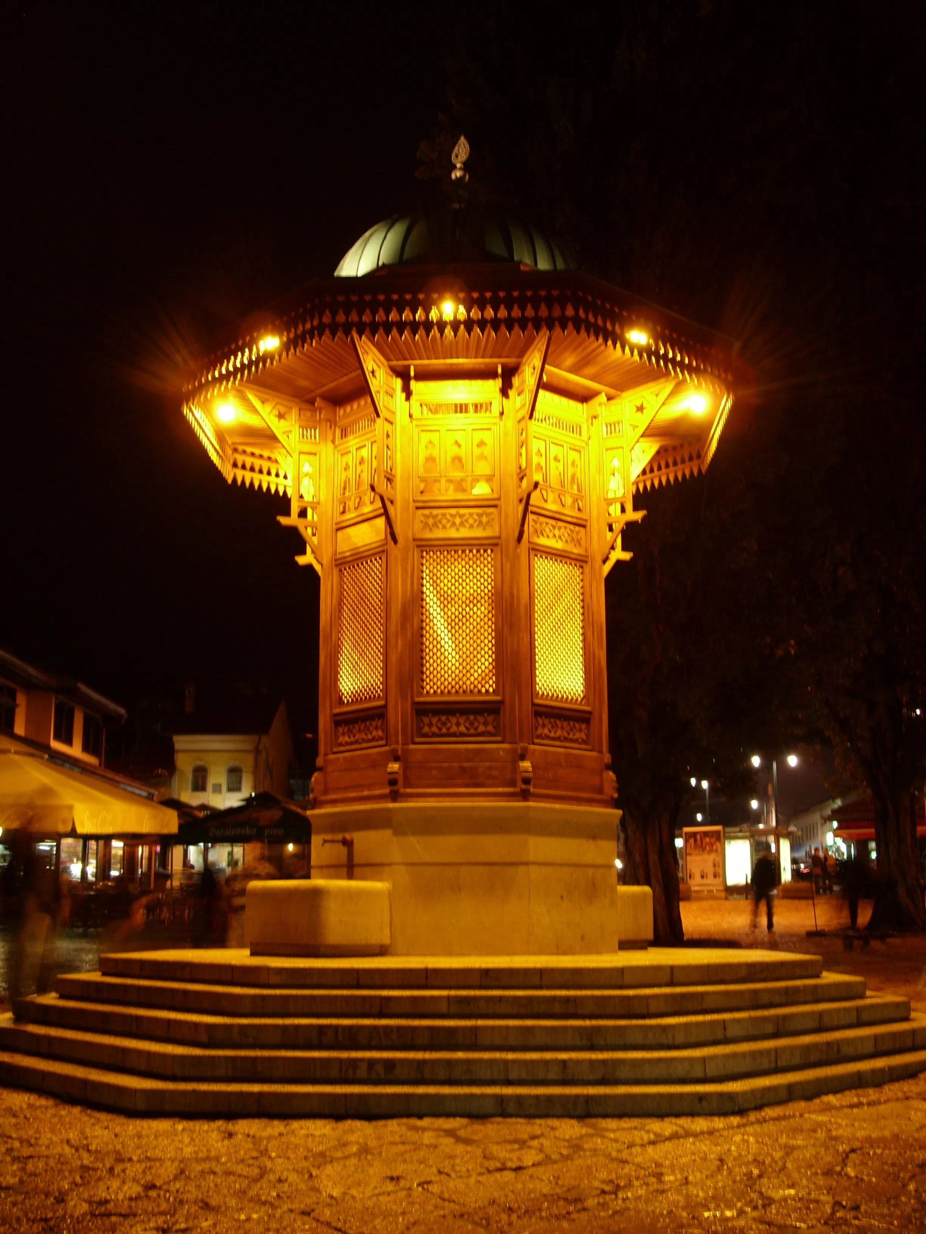
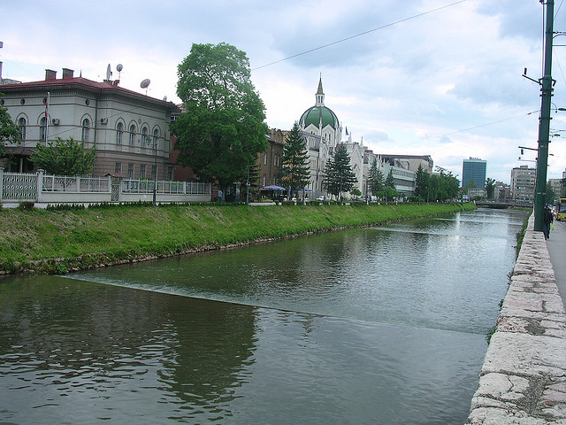
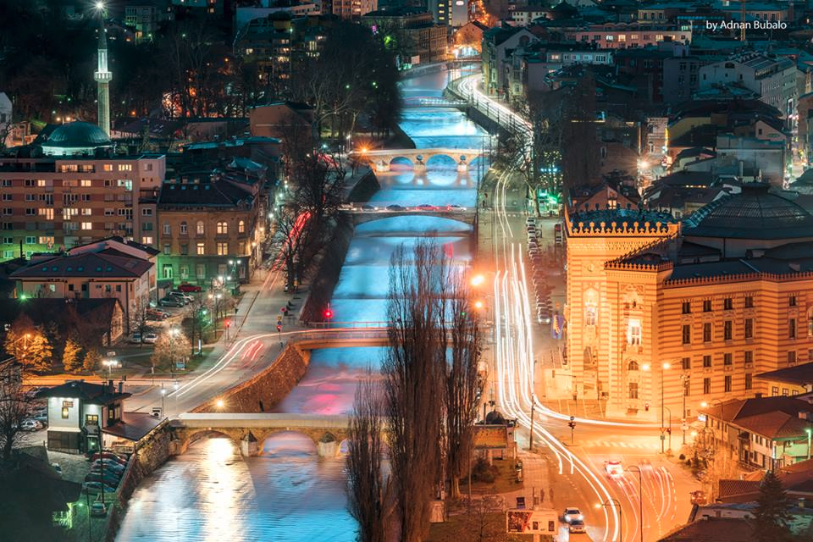
00
Kulturno istorijski spomenici u Sarajevu
Prezentaciju pripremio:
Denial Bosnić 4 – IV O.Š. Osman Nuri Hadžić Sarajevo – Bosna i Hercegovina

Slide 2
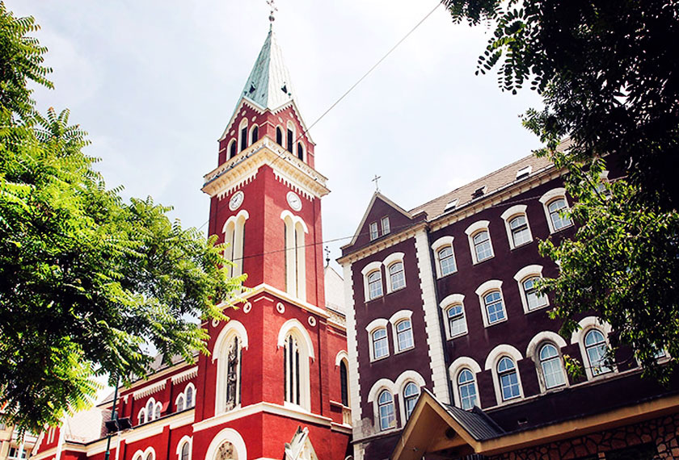
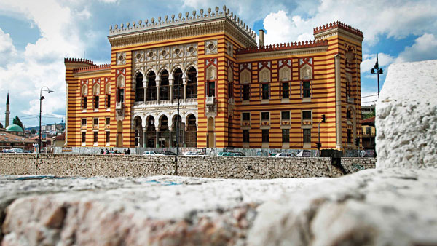
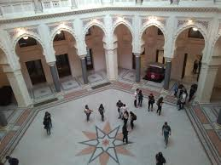
Kulturno istorijski spomenici u Sarajevu
01
Sarajevo je izuzetno bogato kulturno-historijskim spomenicima.
Pod kulturno-historijskim spomenicima podrazumjevamo svjedočanstvo ljudske historije i razvoja za čije očuvanje postoji javni interes.
Spomenici su svjedočanstva proteklih vremena.

Slide 3
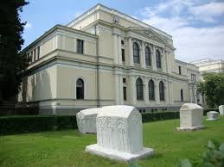
Kulturno-historijski objekti
02
Najznačajniji objekti kulturno-istorijskog nasljeđa na području grada
Sarajeva i njegovog užeg okruženja su:
Baščaršija, Rimski most, Sebilj, Bezistan, Pravoslavna crkva, Katedrala,
Gazi Husrefbegova džamija, Vijećnica, Stećci, Zemaljski muzej i mnogi drugi.
U kulturno-istorijsko nasljeđe Sarajeva ubrajamo i Sarajevsku hagadu koja se čuva u Zemaljskom muzeju. Riječ hagada u prijevodu znači priča, kazivanje.To je zbirka vjerskih propisa i predanja jevreja. Izrađena je od istanjene i izbijeljene teleće kože. Knjiga je nastala u Španiji oko 1350.g. Ona je nakon progona jevreja iz Španije promijenila mnoge vlasnike, a kako je dospijela u Bosnu nije poznato. Zna se samo da ju je Zemaljski muzej otkupio od sarajevske sefardske porodice. U II svjetskom ratu njemci su zahtijevali da im se preda knjiga, međutim radnici muzeja su je sakrili u džamiji na Bjelašnici. Par puta su radnici muzeja spriječili krađu knjige, a također uspjeli su je sačuvati u toku prošlog rata.Sada je ona izložena u posebno osiguranom prostoru muzeja.

Slide 4
Sebilj
03
Sebilj predstavlja fontanu posebnog oblika na trgovima. Sebilj na Baščaršiji je izgrađen 1891.g.kao replika prethodnog sebilja koji je izgrađen 1753.g. a koji je izgorio u požaru. Postoji replika Sarajevskog sebilja u Beogradu kao poklon grada Sarajeva Beogradu, u Novom Pazaru i St.Louisu u Americi.
Baščaršijski sebilj okružen golubovima jedinstvena je i nezaobilazna turistička destinacija u Sarajevu. To je jedna od najfotografisanijih sarajevskih destinacija.

Slide 5
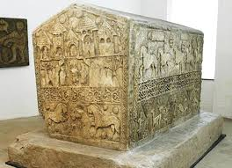
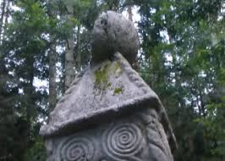
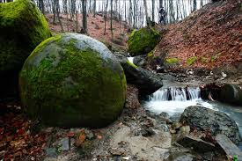
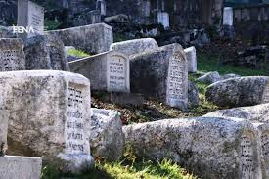
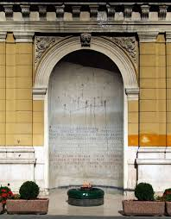
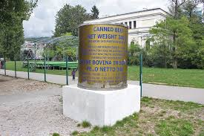
Fotografije
04

Slide 6
05
~ Kraj ~
Korištena grafička podloga: Creative Commons Attribution Share Alike 3.0 Un ported License. Korišteni rad od Kelly Loves Whales i Nick Merritt. Program za izradu prezentacije: GNU LibreOffice Impress – GPL 3.0 License. Operativni sistem: GNU/Linux Fedora GPL 3.0 License. Fotografije: Razni javno dostupni Internet servisi.

